Slide 1
Projeto de Circuitos Fotônicos Integrados
Circuitos fotônicos básicos
Atividade 2 – Anel de ressonância
Lucivaldo Barbosa de Aguiar Junior

Slide 2
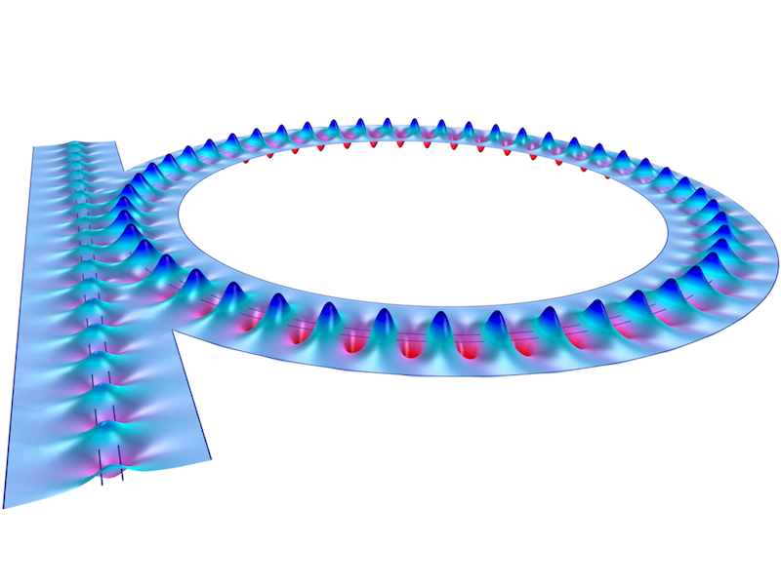
Sumário
Circuitos fotônicos básicos
Introdução;
Determinação do escopo;
Fluxograma de determinação dos parâmetros;
Determinação do índice efetivo e do índice de grupo;
Determinação dos parâmetros do circuito (g, Q, Lc, etc.);
Análise dos resultados (caso ideal);
Análise dos resultados (utilizando dispositivos do PDK);
GDS.

Slide 3
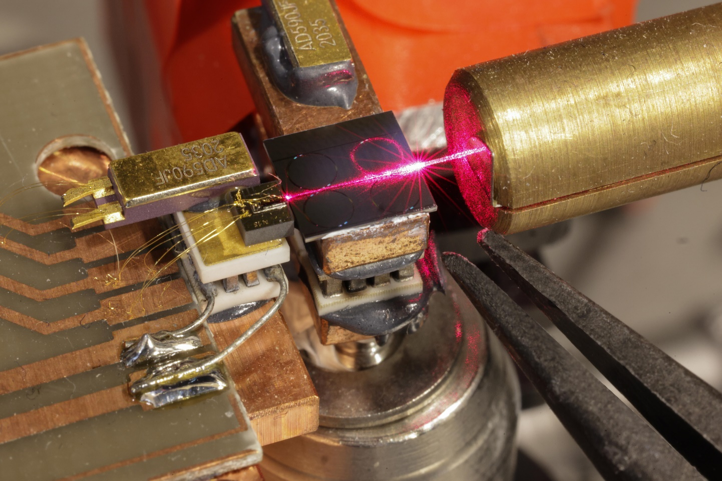
Introdução
Circuitos fotônicos básicos
Utilizado para medição de diferençao de fase relativa entre dois percuros ópticos.
Aplicações:
Filtragem;
Biossensores;
Modulação;
Óptica não linear;
Etc.

Slide 4

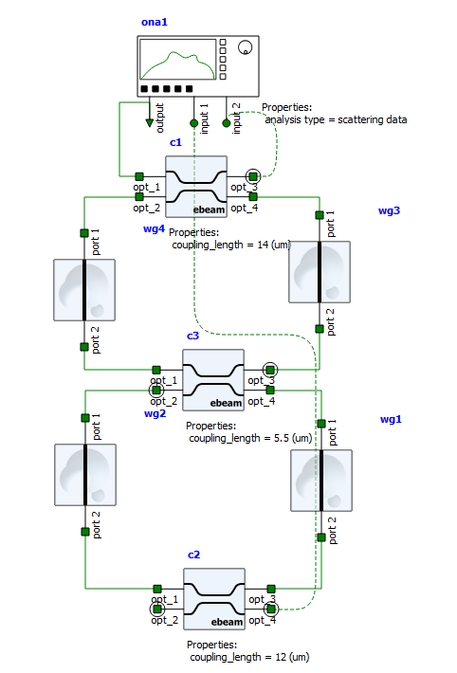
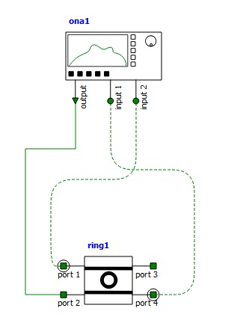
Tecnologia, geometria e circuitos
Circuitos fotônicos básicos
SOI - 450 x 220 nm
Circuitos: anel unitário e associação em série

Slide 5
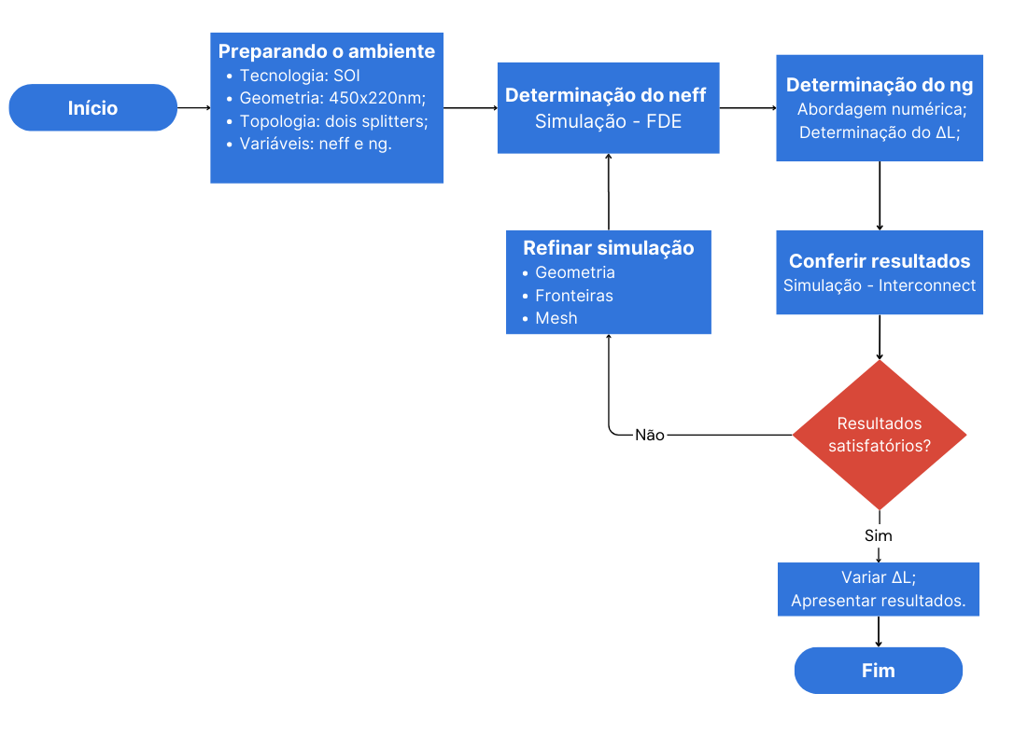
Fluxograma de determinação dos parâmetros iniciais
Circuitos fotônicos básicos

Slide 6
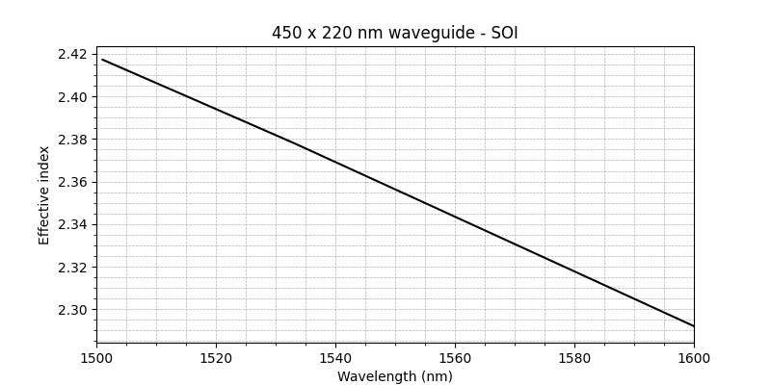
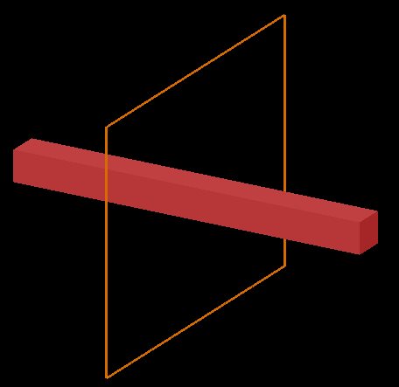
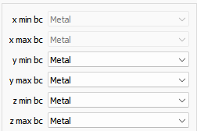
Extração do índice efetivo - FDE
Circuitos fotônicos básicos
Solver: 2D x normal
Condições de fronteira

Slide 7
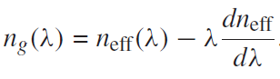
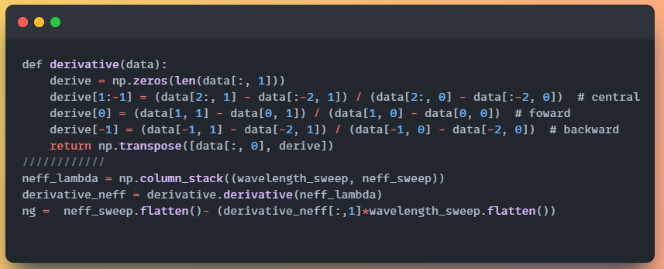
Determinação numérica do índice de grupo
Circuitos fotônicos básicos

Slide 8
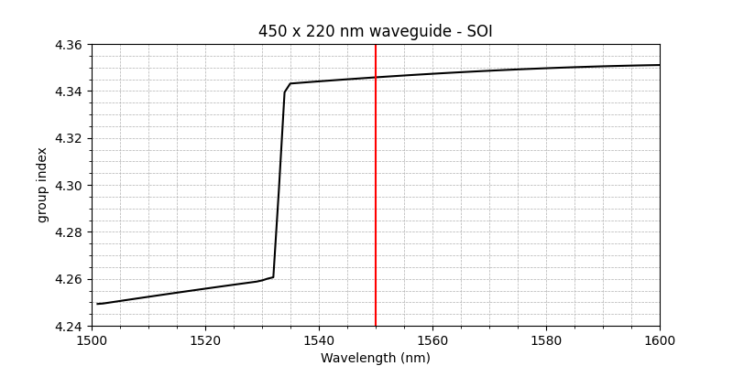
Gráfico obtido – índice de grupo
Circuitos fotônicos básicos

Slide 9
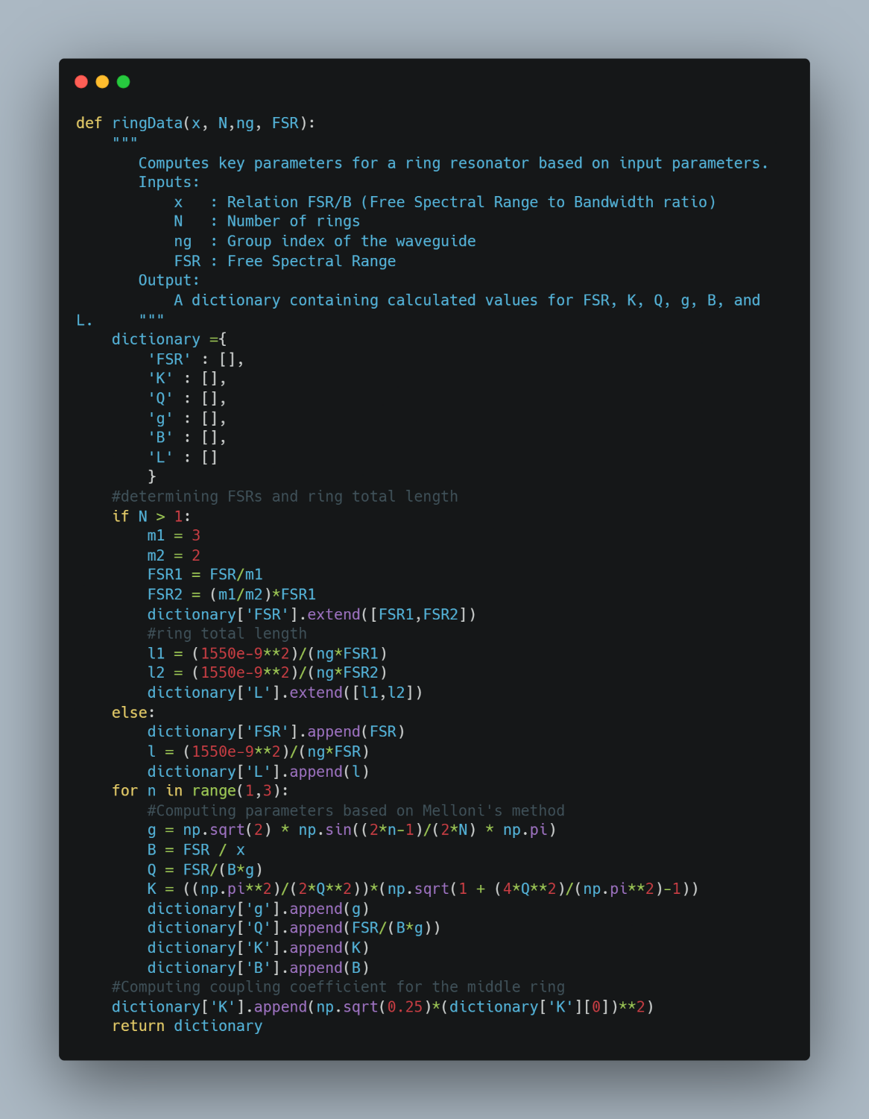
Determinação dos parâmetros do circuito
Circuitos fotônicos básicos
Circuitos com dispositivos ideias
FSR/B | N | Ng | FSR (nm) | K1, K2 | K3 | L (µm)
10 | 1 | 4.355 | 1 | 0.4442 | - | 551.66
15 | 1 | 4.355 | 10 | 0.2961 | - | 55.164
15 | 1 | 4.355 | 20 | 0.2961 | - | 27.583
10 | 2 | 4.355 | 20 | 0.3141 | 0.0493 | 27.583

Slide 10
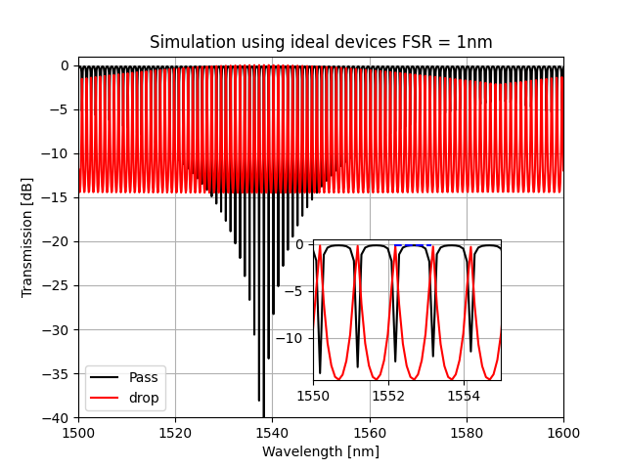
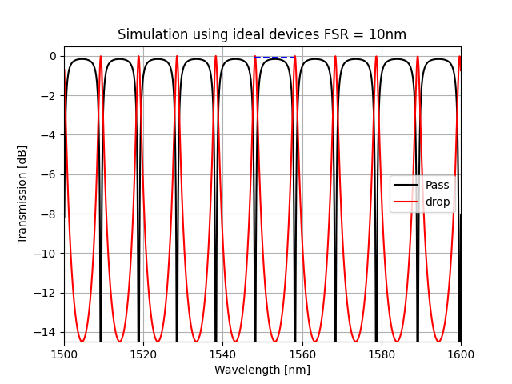
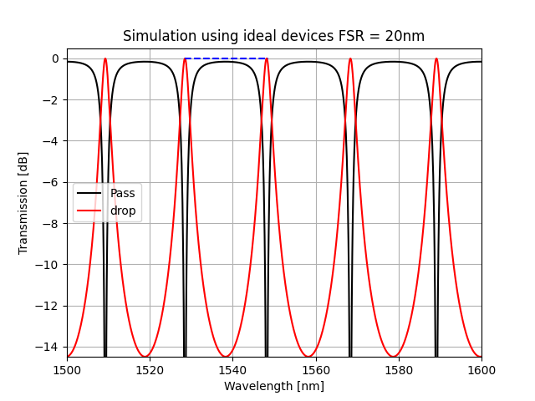
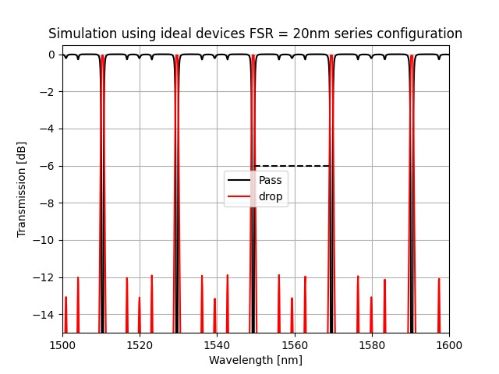
Transmissão do anel ressonante – dispositivos ideais
Circuitos fotônicos básicos

Slide 11
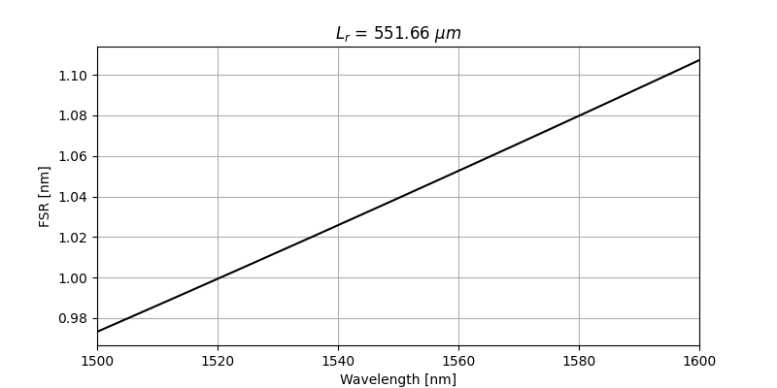

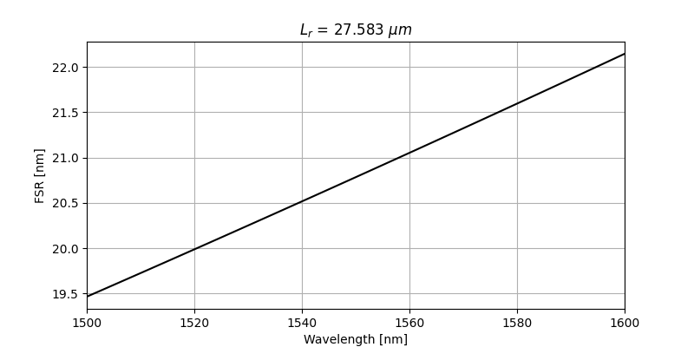
FSR – dispositivos ideais
Circuitos fotônicos básicos

Slide 12
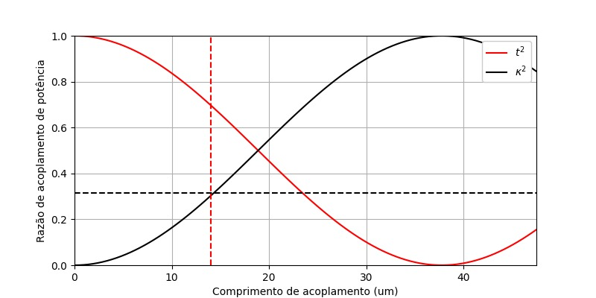
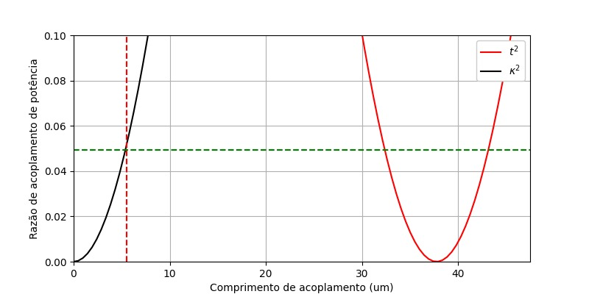
Determinando o comprimento de acoplamento (Lc) a partir de K
Circuitos fotônicos básicos
Determinando o comprimento de acoplamento (Lc) a partir do fator de acoplamento (k) utilizando o MODE:
FSR/B | N | Ng | FSR (nm) | K1, K2 | K3 | Lc1, Lc2 (µm) | Lc3 (µm)
10 | 2 | 4.19088 | 1 | 0.3141 | 0.0493 | 14 | 5.5

Slide 13
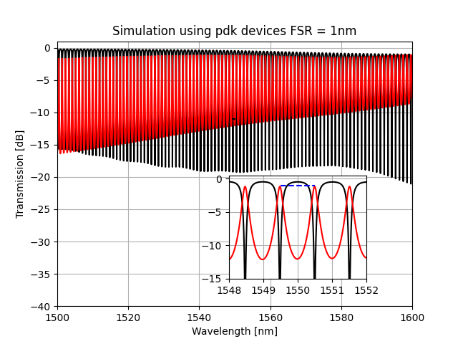
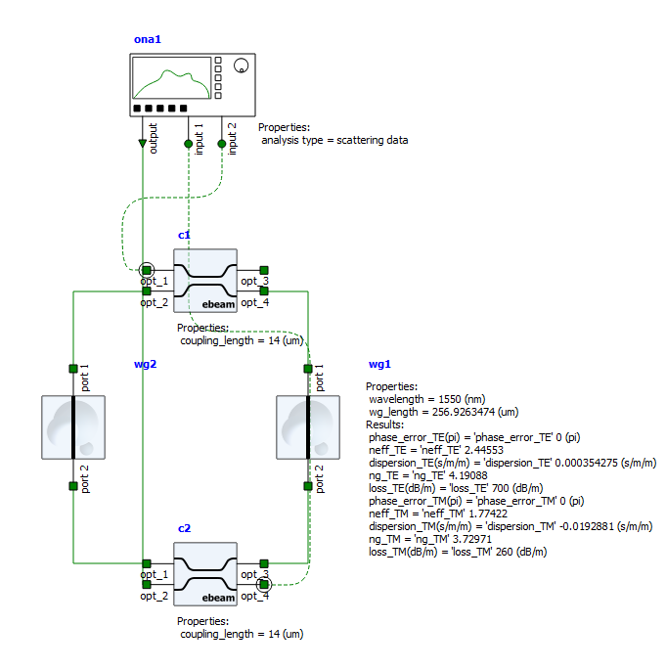
Transmissão do anel ressonante – dispositivos do PDK SiEPIC
Circuitos fotônicos básicos
FSR/B | N | Ng | FSR (nm) | K1, K2 | K3 | Lc1, Lc2 (µm) | Lc3 (µm)
10 | 1 | 4.19088 | 1 | 0.3141 | - | 14 | -

Slide 14
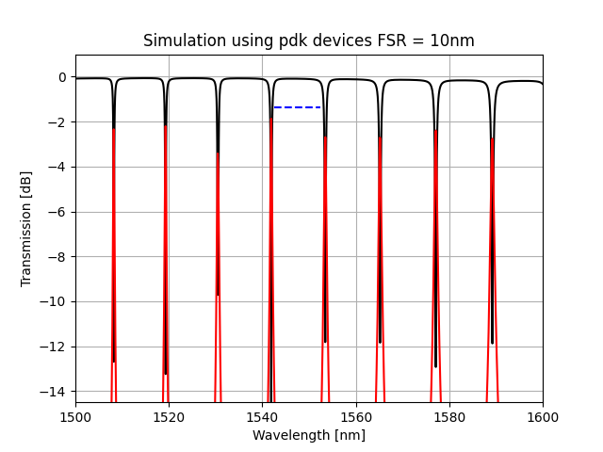
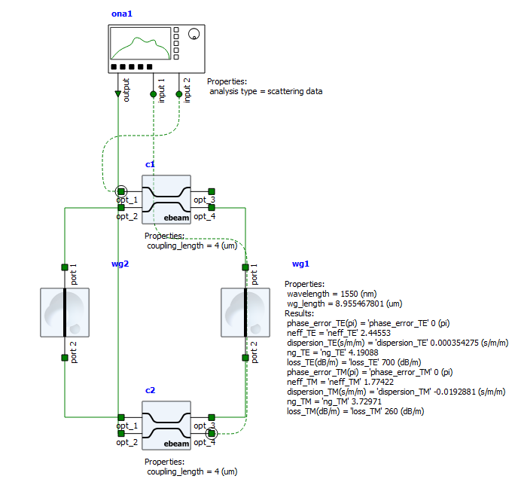
Transmissão do anel ressonante – dispositivos do PDK SiEPIC
Circuitos fotônicos básicos
FSR/B | N | Ng | FSR (nm) | K1, K2 | K3 | Lc1, Lc2 (µm) | Lc3 (µm)
20 | 1 | 4.19088 | 10 | 0.3141 | 0.49 | 14 4 | -

Slide 15
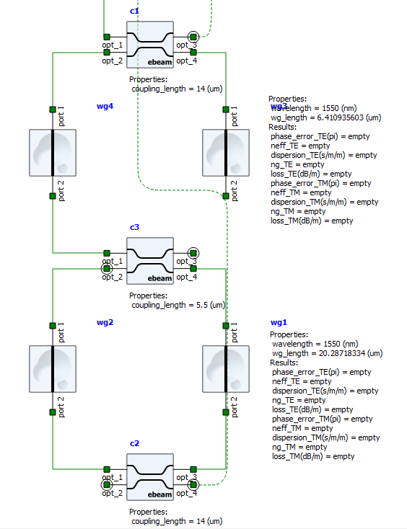
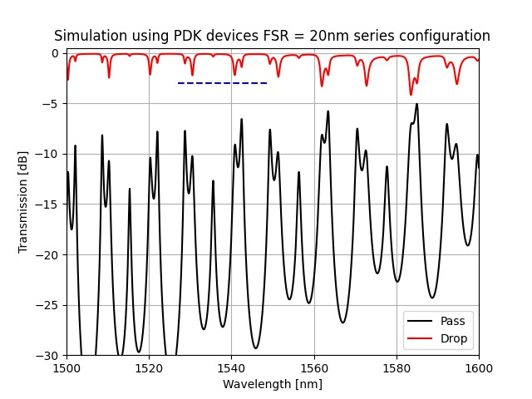
Transmissão do anel ressonante – dispositivos do PDK SiEPIC
Circuitos fotônicos básicos
FSR/B | N | Ng | FSR (nm) | K1, K2 | K3 | Lc1 (µm) | Lc2 (µm) | Lc3 (µm)
10 | 2 | 4.19088 | 20 | 0.3141 | 0.0493 | 14 | 14 | 5.5

Slide 16
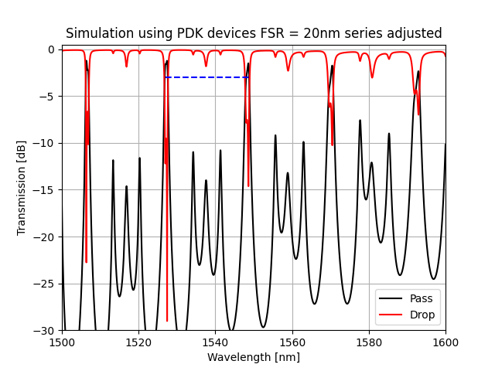
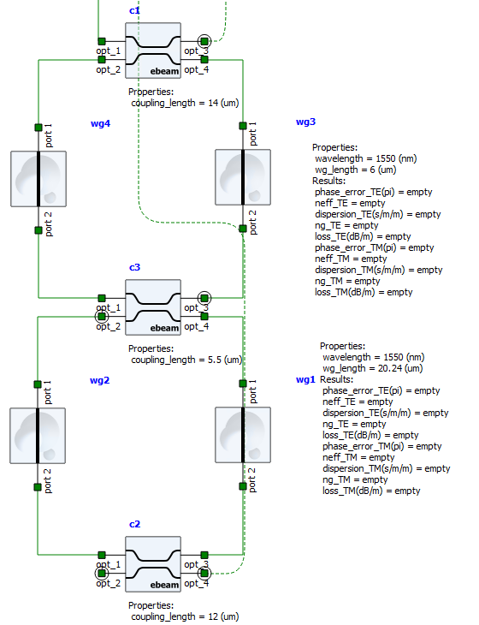
Transmissão do anel ressonante – dispositivos do PDK SiEPIC
Circuitos fotônicos básicos
FSR/B | N | Ng | FSR (nm) | K1, K2 | K3 | Lc1 (µm) | Lc2 (µm) | Lc3 (µm)
10 | 2 | 4.19088 | 20 | 0.3141 | 0.0493 | 14 | 12 | 5.5

Slide 17
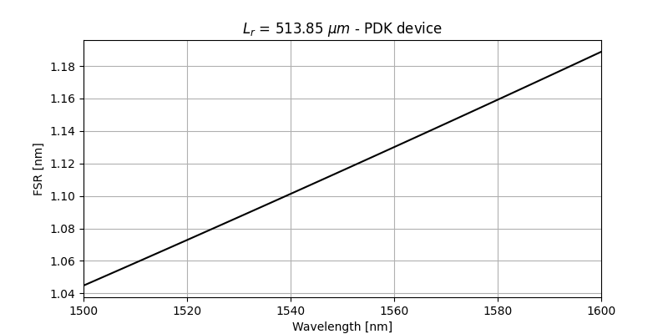

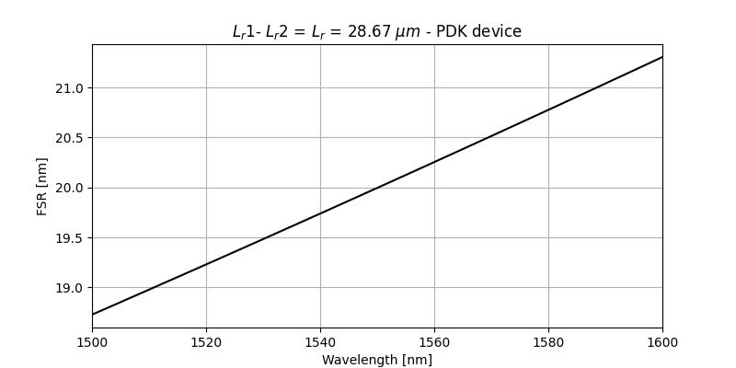
FSR – dispositivos do PDK SiEPIC
Circuitos fotônicos básicos

Slide 18
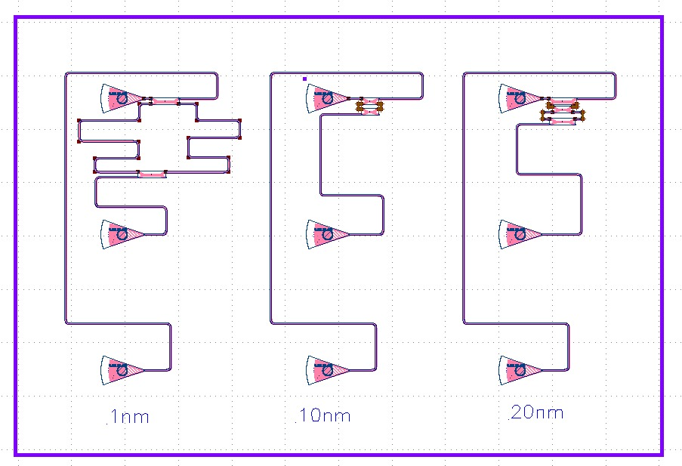

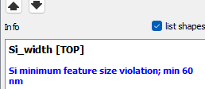
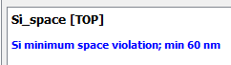
GDS– dispositivos do PDK SiEPIC
Circuitos fotônicos básicos
Erros apontados pelo DRC:

Slide 19
Referências
ANSYS. Coupled ring resonator filters. Disponível em:
https://optics.ansys.com/hc/en-us/articles/360042819293-Coupled-ring-resonator-filtersAceso em: Março de 2025.
ANSYS. Lumerical scripting language. Disponível em:
https://optics.ansys.com/hc/en-us/articles/360037228834-Lumerical-scripting-language-By-category. Aceso em: Março de 2025.
CHROSTOWSKI, Lukas; HOCHBERG, Michael E. Silicon photonics design. Cambridge: Cambridge University Press, 2015.
MELLONI, Andrea. "Synthesis of a parallel-coupled ring-resonator filter," Opt. Lett. 26, 917-919 (2001)
OKAMOTO, Katsunari. Fundamentals of optical waveguides. 3rd ed. [S.l.]: Academic Press/Elsevier, 2022.
ISBN 978-0-12-815601-8.
RABUS, Dominiki G. Integrated Ring Resonators – The conpendium. Book, 2007.

Slide 20
Projeto de Circuitos Fotônicos Integrados
Circuitos fotônicos básicos
Atividade 2 – Ring Resonator
Lucivaldo Barbosa de Aguiar Junior

